Slide 1



TIẾNG VIỆT 1
TRANG 136, 137

Slide 2
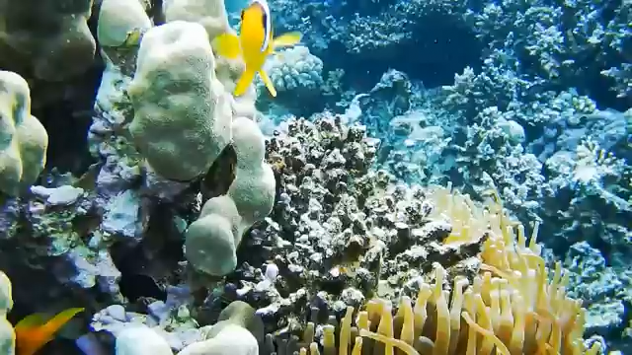
Khởi động
1

Slide 3

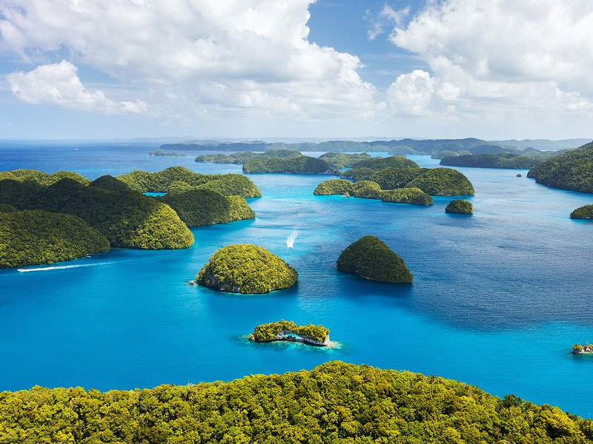
Bài
iêc iên iêp
62
Nhận biết
2
̉
́
Biên xanh biêc. Những hòn đảo lớn nhỏ trùng điêp.
.

Slide 4
Đọc
3
iêc
iên
iêp
b
iêc
biêc
́

Slide 5
So sánh
c
iê
p
n
iê
iên
iêc
iêp
iê

Slide 6
iêc
iêc
iêc
thiếc
tiệc
xiếc
iên
iên
iên
điện
kiến
thiện
iêp
iêp
iêp
diệp
thiếp
tiệp

Slide 7
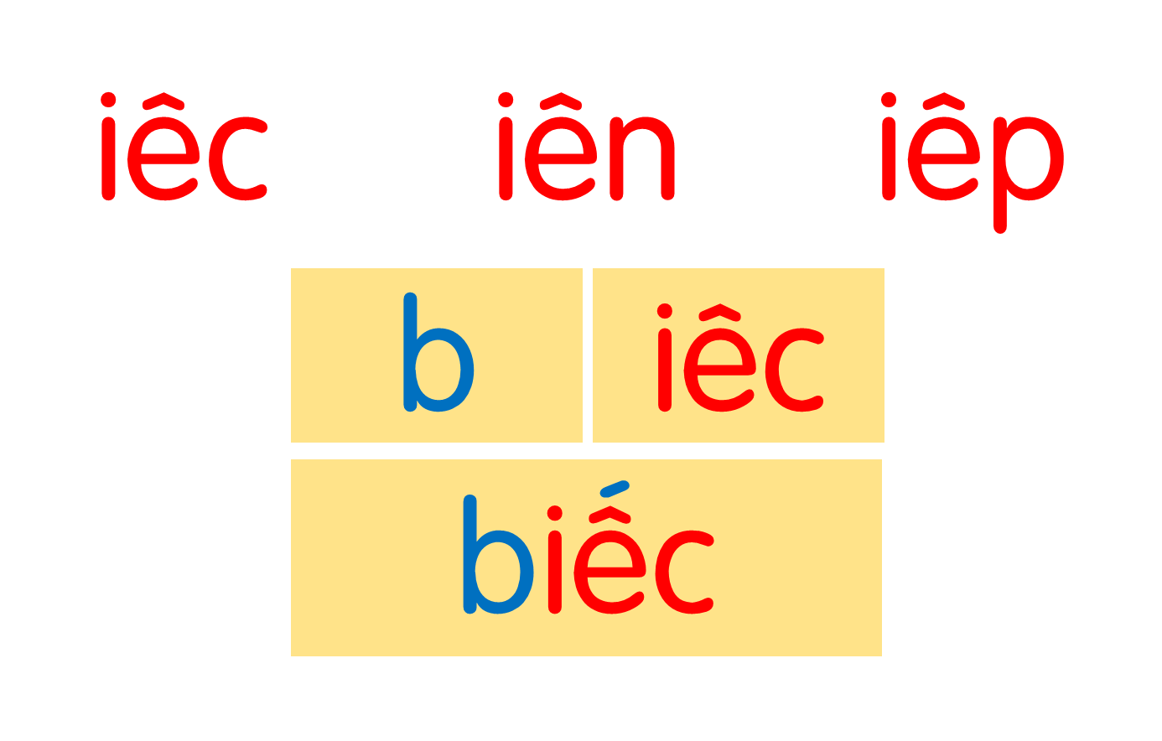
thiếc
tiệc
xiếc
điện
kiến
thiện
diệp
thiếp
tiệp
Notes:
Ôn lại

Slide 8
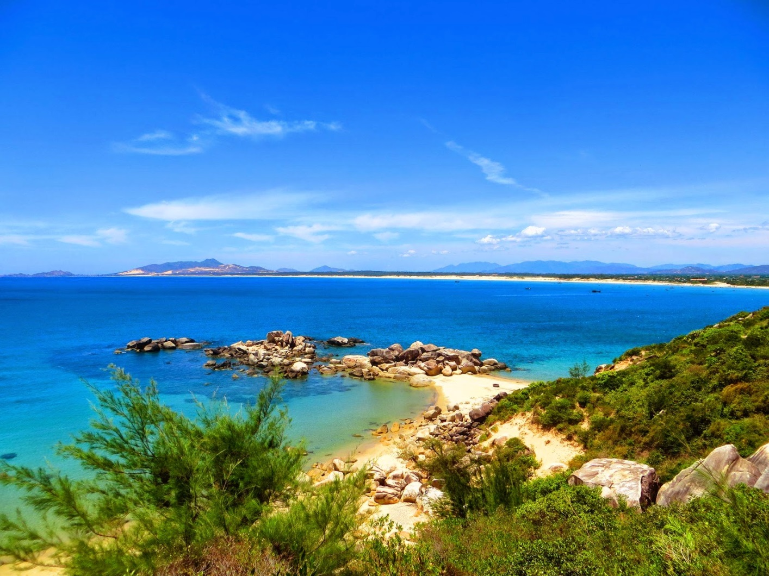
iêc
xanh biếc
Notes:
Hay còn gọi là CHIM ĐA ĐA

Slide 9
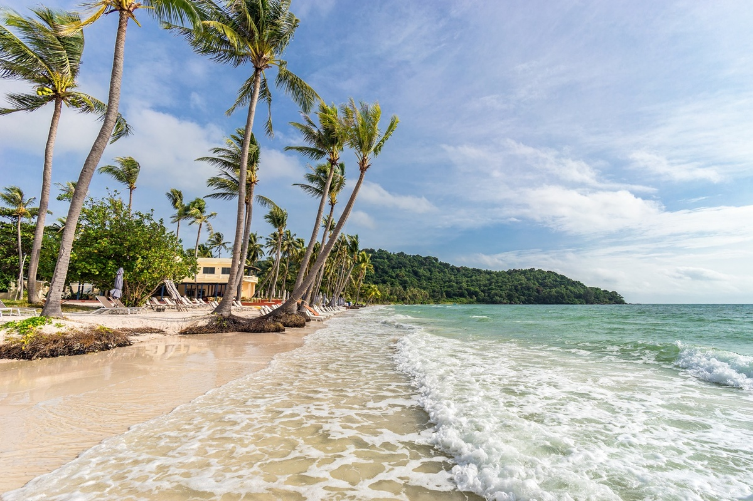
iên
bờ biển
Notes:
Chênh lệch về độ tuổi và cao thấp

Slide 10
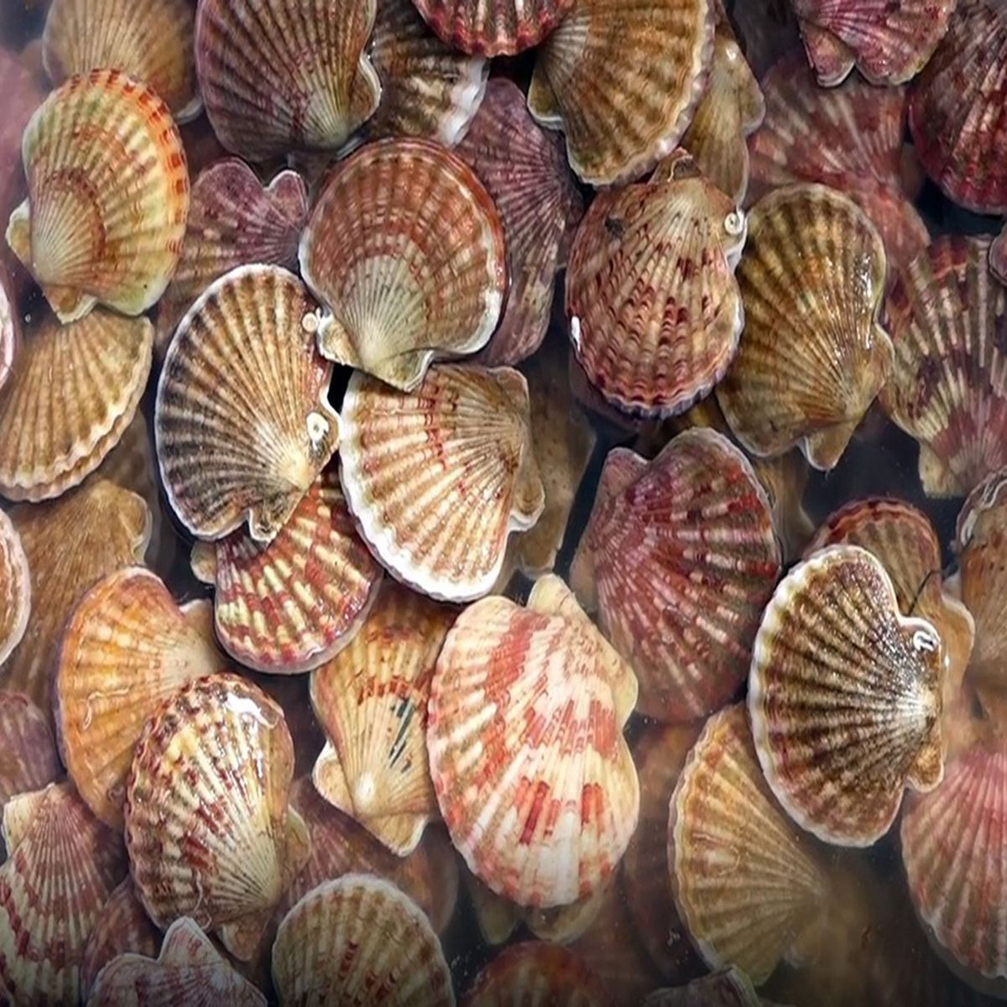
iêp
sò điệp
Notes:
Tuy giảng về con sò điệp nhưng cô chưa đc ăn về sò điệp nha các em. Kkk!!!!

Slide 11
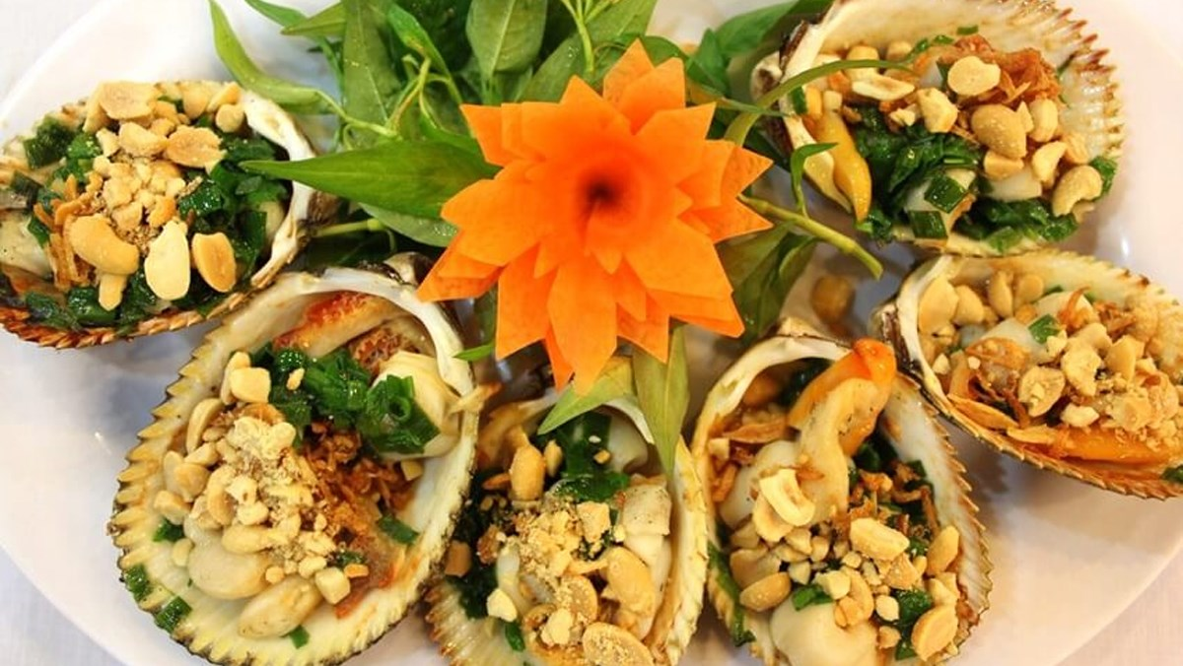

Slide 12

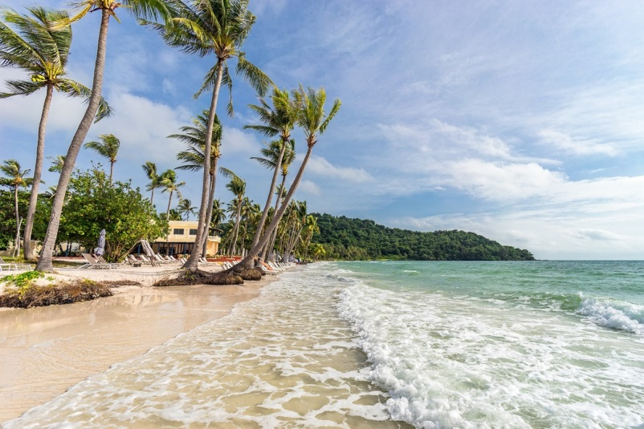

xanh biếc
bờ biển
sò điệp

Slide 13
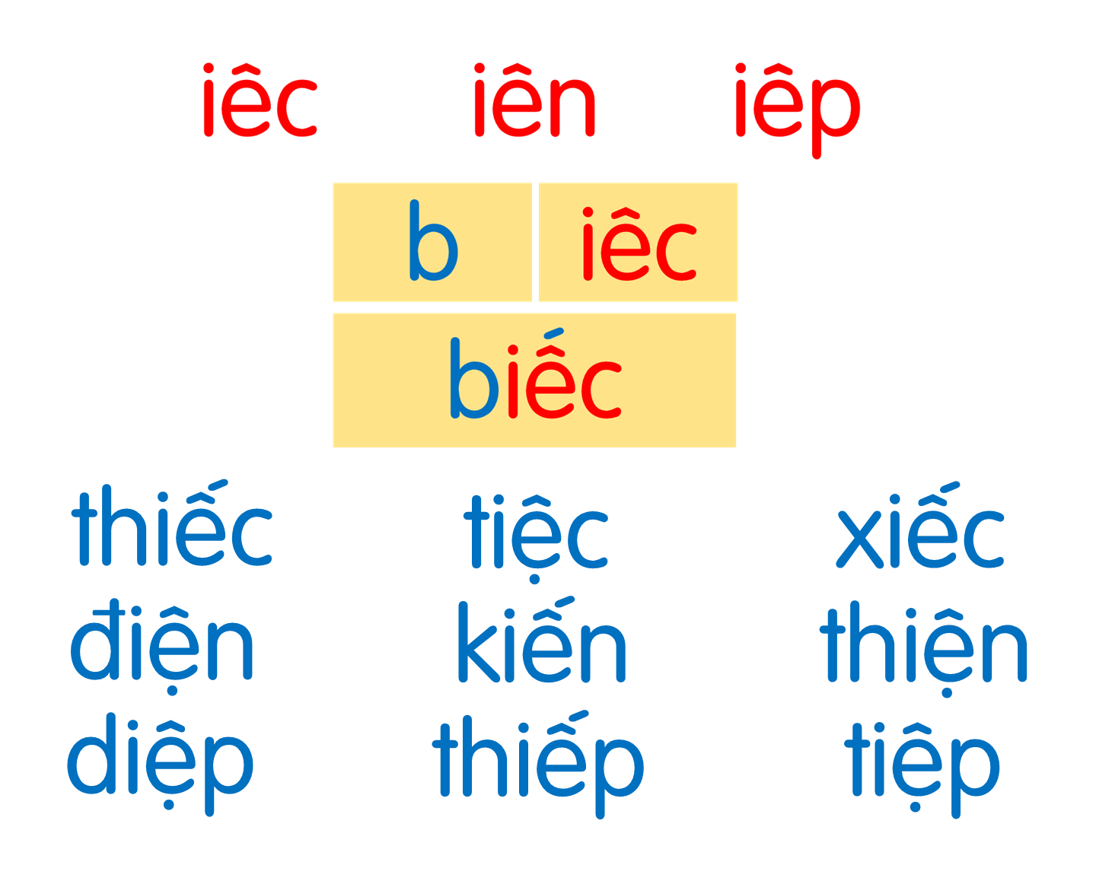
xanh biếc
bờ biển
sò điệp
Notes:
Ôn lại

Slide 14
Hướng dẫn viết bảng
4
Θł‼
Θł‼

Slide 15
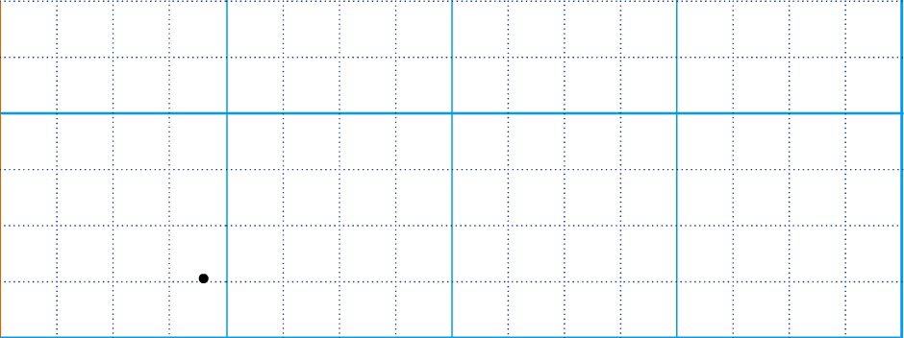


Slide 16
Θłn
Θłn

Slide 17


Slide 18
Θłp
Θłp

Slide 19


Slide 20

λμĞ‼

Slide 21
λμĞ‼

Slide 22
λμϜn

Slide 23
λμϜn

Slide 24
đΗİp

Slide 25
đΗİp

Slide 26

Viết vở
5
Θł‼
Θł‼
Θłn
Θłn
Θłp
Θłp

Slide 27
xaζ λμĞc
Θł‼
λμϜn
λμϜn
sò đΗİp
sò đΗİp

Slide 28
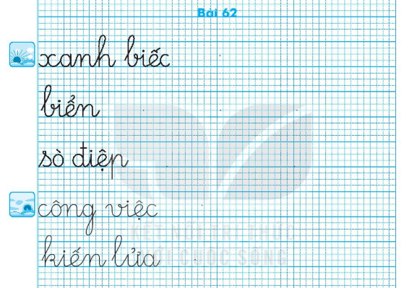

Slide 29
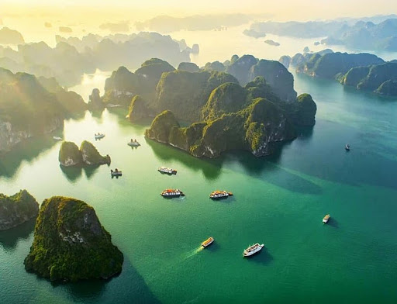
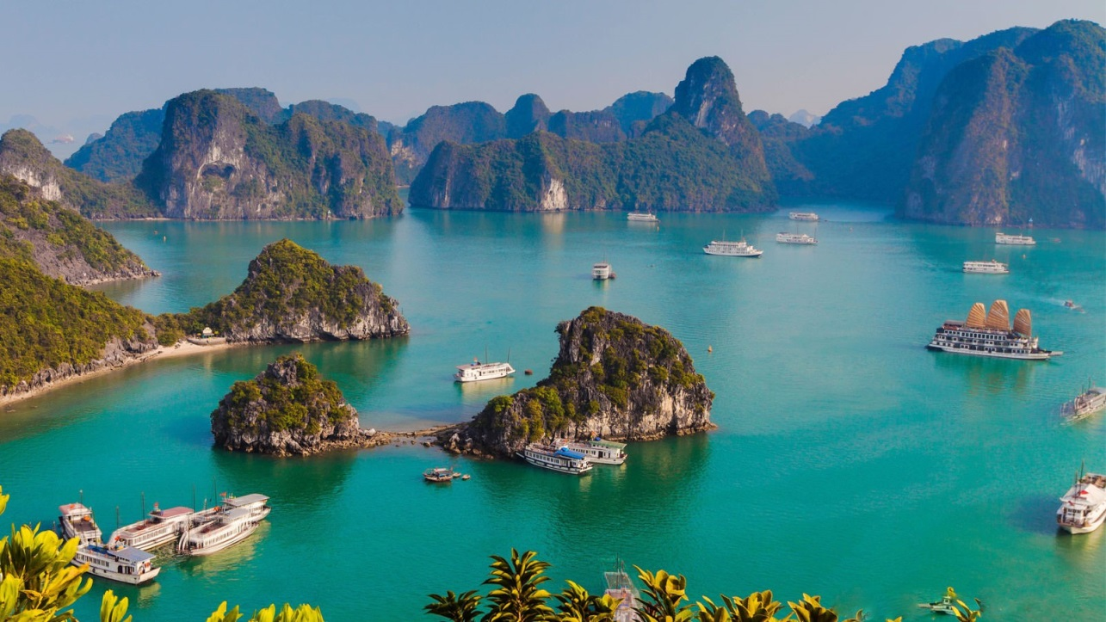
Đọc
6
1
2
Vịnh Hạ Long là một kì quan thiên nhiên. Nơi đây có những hòn đảo lớn nhỏ trùng điệp, soi bóng trên mặt biển xanh biếc. Du khách thích đến đây ngắm cảnh, tắm mát và đi dạo trên những bãi biển.
3

Slide 30
thiên nhiên
biển
trùng điệp
biếc
Notes:
Luyện luôn từ khó đọc nhé!

Slide 31
Vịnh Hạ Long là một kì quan thiên nhiên. Nơi đây có những hòn đảo lớn nhỏ trùng điệp, soi bóng trên mặt biển xanh biếc. Du khách thích đến đây ngắm cảnh, tắm mát và đi dạo trên những bãi biển.
Vịnh Hạ Long có gì đặc biệt?
Địa danh nào được nhắc đến trong bài?
Du khách thích đến Hạ Long làm gì?

Slide 32
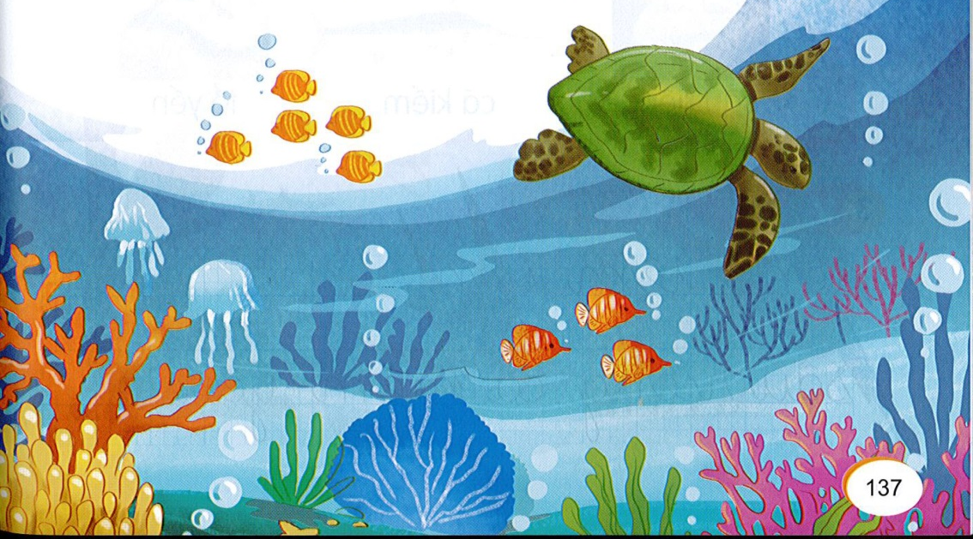
Nói
7
Thế giới trong lòng biển

Slide 33
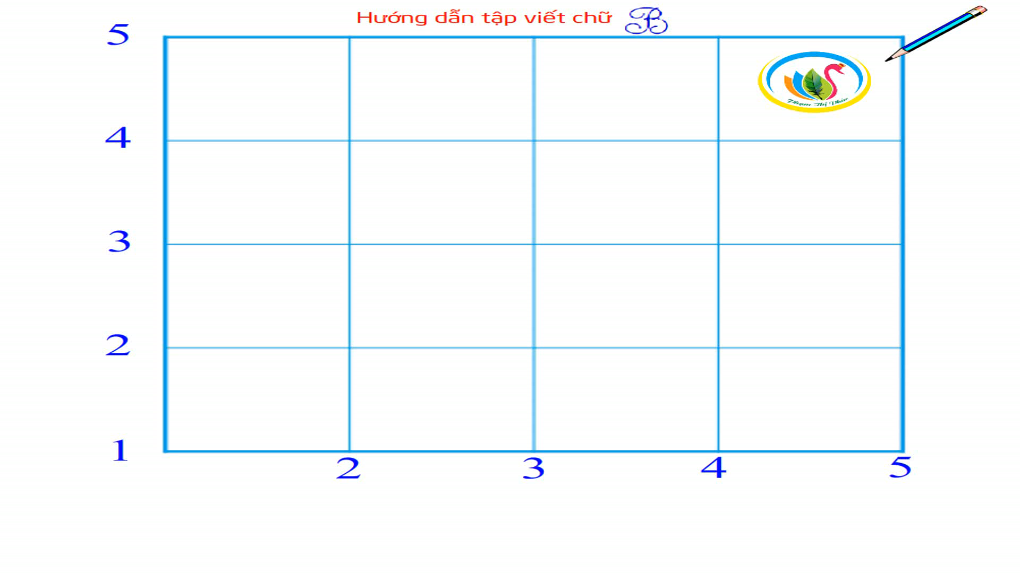

Slide 34
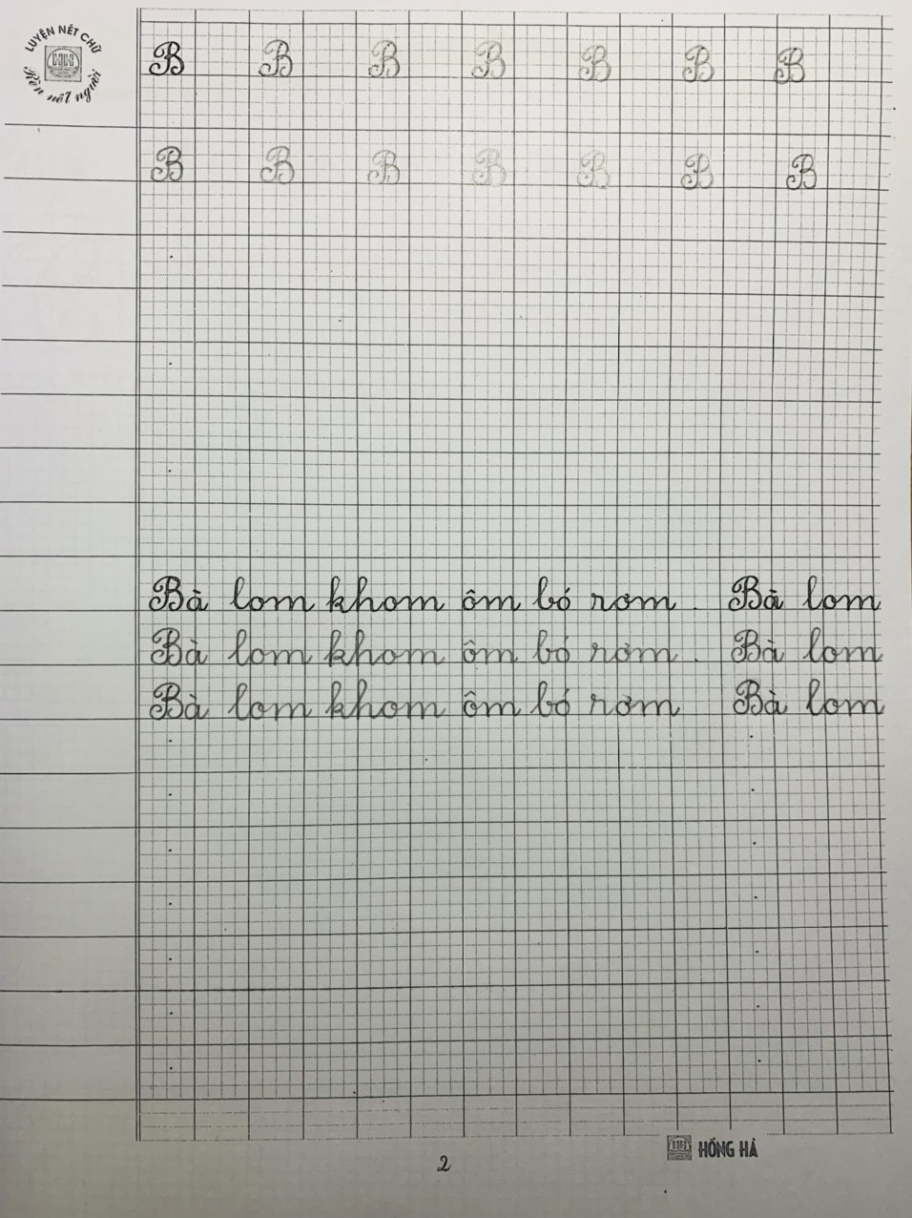

Slide 35
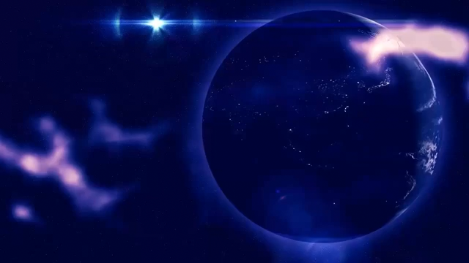

Slide 36

Dặn dò ngày 14/12
- Con luyện đọc bài 62 trong sách Tiếng Việt và vở Luyện đọc.
Con luyện viết bài 62 ở vở Tập viết, bài 62 vở BT Tiếng Việt.
Làm phiếu BT Tiếng Việt bài 62 (GV đã gửi PH in cho các con)
Tập chép theo mẫu GV gửi bên dưới.
Hoàn thành vở BT Toán trang 78, 79, 80, 81.

